Slide 1
Seminar of Ushio Lab.
B4 Yuma Yamakura

Slide 2
Outline
Introduction
・Markov Decision Process (MDP)
・Q-learning
・Discrete Event Systems (DESs)
・Supervisory control
Decentralized supervisory control of DESs based on reinforcement learning
Simulation
Future Work

Slide 3

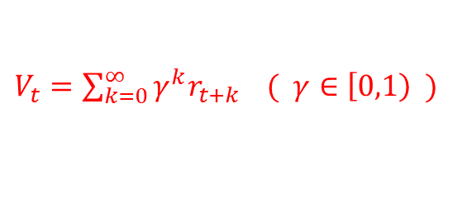
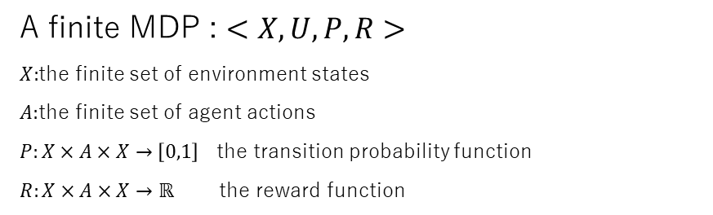

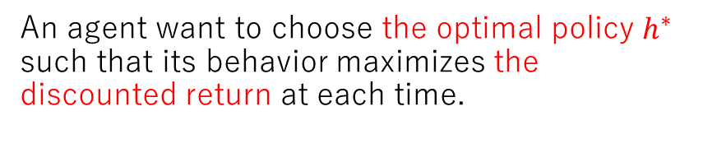

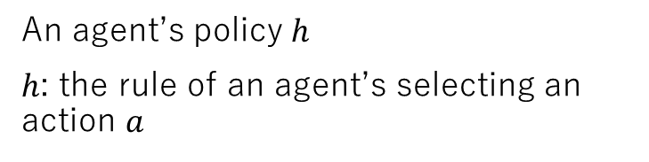
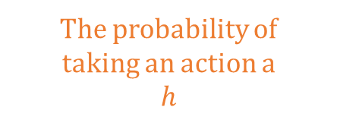
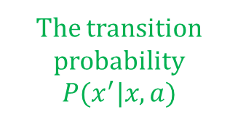
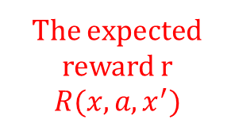
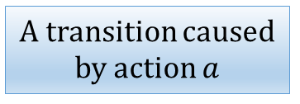
Markov decision process (MDP)
Reference
木村元 ,“強化学習の基礎” ,計測と制御 第52巻 第1号 2013年1月号,公益社団法人 計測自動制御学会,2013
A transition caused by action $a$
A transition caused by the environment
A finite MDP : $<X,U,P,R>$
$X:$the finite set of environment states
$A:$the finite set of agent actions
$P:X×A×X→\left[0,1\right]$ the transition probability function
$R:X×A×X→ℝ$ the reward function
$$x^{′}$$
$$a$$
$$x$$
The transition probability
$$P(x^{′}|x,a)$$
An agent’s policy$h$
$h$: the rule of an agent’s selecting an action $a$
An agent want to choose the optimal policy $h^{∗}$ such that its behavior maximizes the discounted return at each time.
The probability of
taking an action a
$$h$$
The expected
reward r
$$R(x,a,x^{′})$$
$V_{t}=\sum_{k=0}^{∞}{γ^{k}r_{t+k}} ( γ∈\left[0,1\right) )$
Notes:
・RLを数式モデルに落とし込む
・大文字が集合または関数、小文字が要素
・MDPは<X,U,P,R>のタプルで記述される
・X：状態集合
・A：行動集合
・π：状態xで行動aを選択する確率を示す関数
・P：状態xで行動aを選択したときに、状態x’になる確率を示す遷移関数
x’の条件付き確率になる
・R：状態xで行動aを選択して状態x’になったときの報酬の期待値を得る関数

Slide 4
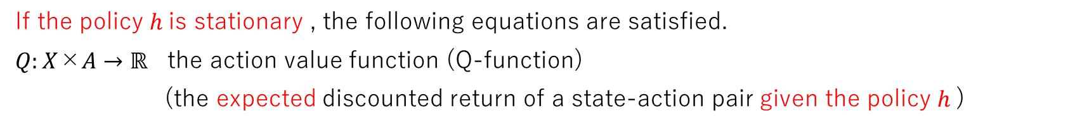
The Bellman optimality equation
If the policy $h$is stationary , the following equations are satisfied.
$Q:X\text{×}A→ℝ$ the action value function (Q-function)
(the expected discounted return of a state-action pair given the policy $h$)
$$V\left(x\right)=R\left(x\right)+γ\left\{\sum_{x^{′}∈X}{P\left(x^{′} | x\right)V(x^{′})}\right\}$$
The Bellman optimality equation
$$Q^{∗}\left(x,a\right)=\sum_{x^{′}∈X}{P\left(x^{′} | x,a\right)\left(R(x,a,x^{′})+γ\max_{a}{Q^{∗}}(x^{′},a)\right)}{ Q}^{∗}\left(x,a\right)=\max_{h}{Q\left(x,a\right)}$$
$$V\left(x\right)=R\left(x\right)+γ\left\{\sum_{x^{′}∈X}{P\left(x^{′} | x\right)V(x^{′})}\right\}$$
Notes:
・今まではhは時間によって変化してもよかったが、ここからはhは時間により不変(定常)であるとする
・状態価値関数Vは、定常政策hのもとでのその状態における割引利得の期待値を示す
・行動価値関数Q、いわゆるQ値と呼ばれるものは、定常政策hのもとでのその状態と選んだ行動のペアにおける割引利得の期待値を示す
・PhとRhは定常政策ではこのように示される
・定常政策hにおいて、割引利得の式を動的計画法の考え方を用いて変形していくと、ベルマン最適方程式でV*とQ*が以上のように示される

Slide 5

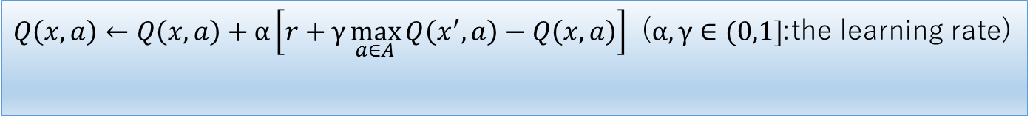
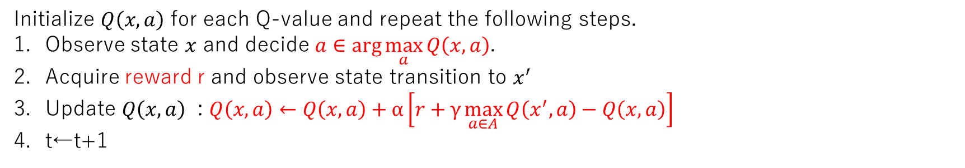
Q-learning
$Q$-$learning$ is a learning algorithm of estimating$Q^{∗}\left(x,a\right)$.
$Q\left(x,a\right)←Q\left(x,a\right)+α\left[r+γ\max_{a∈A}{Q\left(x^{′},a\right)−Q\left(x,a\right)}\right]$ ($α,γ∈(0,1]$:the learning rate)
new Q-value
$Q$-$learning$algorithm
Initialize $Q\left(x,a\right)$ for each Q-value and repeat the following steps.
Observe state $x$ and decide $a∈\arg{\max_{a}{Q\left(x,a\right)}}$.
Acquire reward r and observe state transition to $x^{′}$
Update $Q\left(x,a\right)$ : $Q\left(x,a\right)←Q\left(x,a\right)+α\left[r+γ\max_{a∈A}{Q\left(x^{′},a\right)−Q\left(x,a\right)}\right]$
t←t+1
the policy $h$ (stationary)
Notes:
・ここで、ベルマン最適方程式を直接解くことでQ*を得るのではなく、Q値を報酬rを用いて少しずつ更新していくことで、Q*の推定値を得るというアルゴリズムであるQ-learningを紹介します
・まず、定理として、政策hがh’に変わったとき、以下の式が成立すれば、h’はhより良い政策であるといえます
・直感的には、第一項と第二項が新しいQ値になるようなものであり、こちらのほうがよいQ値である、ということを示しているような感じです
・この定理の考え方を用いて、Q-learningは以下のアルゴリズムで示されます
・まず、状態xで行動aをQ値を最大にするようなaのもとで選択
・報酬rを得て、x’に状態遷移
・Q値を更新、αの後ろの項は、x’におけるQ値の最大値-xにおけるQ値という式によって、もし次のQ値のほうが大きくなるようなときはxにおけるQ値を大きくし、次のQ値のほうが小さくなるようなときはxにおけるQ値を小さくするような感じです
・これを繰り返すことで、状態xではQ値が最大になる行動aをとることが最適な政策h*になる

Slide 6

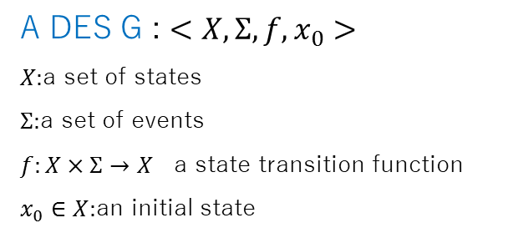
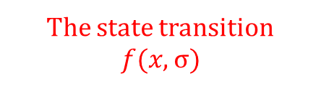




Discrete Event Systems (DESs)
Reference
Tatsushi YAMASAKI and Toshimitsu USHIO ,Members,”Decentralized Supervisory Control of Discrete Event Systems Based on Reinforcement Learning”,IEICE TRANS.FUNDAMENTALS,VOL.E88-A,NO.11 NOVEMBER 2005
The state transition
$$f(x,σ)$$
A DES G : $<X,Σ,f,x_{0}>$
$X:$a set of states
$Σ:$a set of events
$f:X×Σ→X$ a state transition function
$x_{0}∈X:$an initial state
$$x^{′}$$
$$σ$$
$$x$$
$$x_{0}$$
$Σ^{c}\text{⊆}Σ:$a set of controllable events
$Σ^{o}\text{⊆}Σ:$a set of observable events
$Σ^{uc}$=$Σ−Σ^{c}$:a set of uncontrollable events
$Σ^{uo}$=$Σ−Σ^{o}$:a set of unobservable events
Notes:
・ここで、ある離散事象システムを複数のSupervisorで制御する分散Supervisor制御に対して、強化学習で制御パターンを学習するのが今回の発表の対象です
・DESとは、<X,Σ,f,x0>のタプルで表されます
・Xは状態の集合
・Σは事象の集合
・fは状態Xで事象Σが起こった時に次の状態Xになる遷移関数
・x0は初期状態
・ここで、DES Gで起こった事象σは、それぞれのSupervisor iがすべての事象を観測できるとは限らないので、Mieによって、DESの事象σをSViが観測できる事象σiに映します
・また、それぞれのSviは<Si,Σi,gi,x0>のタプルで表されます
・Siは状態の集合
・Σiは事象の集合
・giはfと同様に、遷移関数
・x0は初期状態

Slide 7

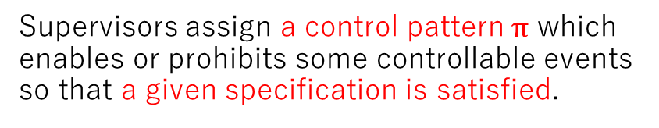

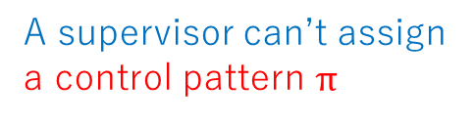



Supervisory control
Supervisors assign a control pattern$π$ which enables or prohibits some controllable events so that a given specification is satisfied.
controllable events
$$x$$
enable
Supervisors don’t cause a controllable event directly.
(The environment cause a controllable event.)
prohibit
a control pattern $π$at $x$
$$x$$
DES G
uncontrollable event
$$π$$
$$σ$$
A supervisor can’t assign
a control pattern $π$
SV
Notes:
・スーパーバイザとは、与えられた制御仕様を満足するような可制御事象を許可または禁止するような制御パターンπを割り当てるような制御のことです
・ただし、事象の生起の許可禁止をするだけなので、生起の許可をした事象のうちどの事象が選ばれるかは、環境が決定するということになります

Slide 8




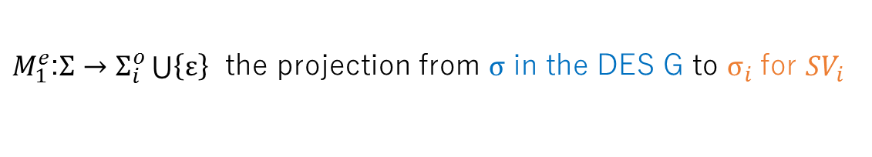
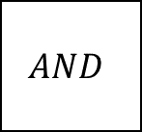


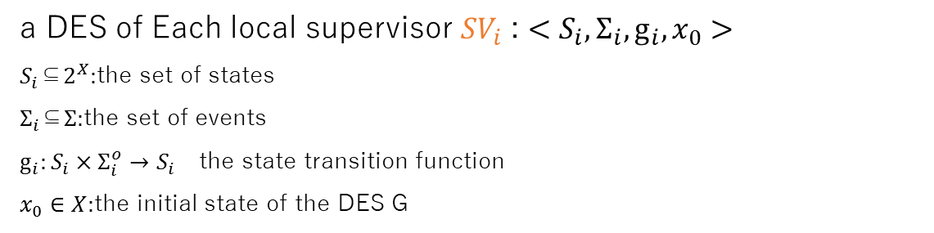




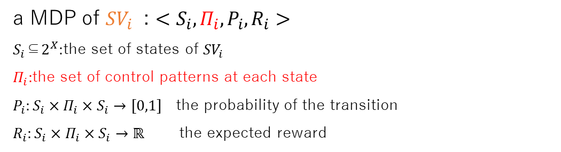






Decentralized supervisory control of DESs
$$x$$
$M_{1}^{e}$:$Σ→Σ_{i}^{o}\bigcup{\left\{ε\right\}}$ the projection from $σ$ in the DES G to $σ_{i}$ for ${SV}_{i}$
$$AND$$
$$π$$
DES G
a DES of Each local supervisor ${SV}_{i}$ : $<S_{i},Σ_{i},g_{i},x_{0}>$
$S_{i}\text{⊆}2^{X}:$the set of states
$Σ_{i}\text{⊆}Σ:$the set of events
$g_{i}:S_{i}×Σ_{i}^{o}→S_{i}$ the state transition function
$x_{0}∈X:$the initial state of the DES G
$$σ$$
$Σ_{i}^{o}\text{⊆}Σ_{}^{o}$:the set of observable
events for each ${SV}_{i}$
$$s_{1}$$
$$π_{1}$$
$$σ_{1}$$
$${SV}_{1}$$
$$M_{1}^{e}$$
$${LU}_{1}$$
a MDP of ${SV}_{i}$ : $<S_{i},Π_{i},P_{i},R_{i}>$
$S_{i}\text{⊆}2^{X}:$the set of states of ${SV}_{i}$
$Π_{i}:$the set of control patterns at each state
$P_{i}:S_{i}×Π_{i}×S_{i}→[0,1]$ the probability of the transition
$R_{i}:S_{i}×Π_{i}×S_{i}→ℝ$the expected reward
･･･
independently
･･･
instead of an action
$$s_{n}$$
$$π_{n}$$
$$σ_{n}$$
$${SV}_{N}$$
$$M_{n}^{e}$$
$${LU}_{n}$$
Notes:
・ここで、ある離散事象システムを複数のSupervisorで制御する分散Supervisor制御に対して、強化学習で制御パターンを学習するのが今回の発表の対象です
・DESとは、<X,Σ,f,x0>のタプルで表されます
・Xは状態の集合
・Σは事象の集合
・fは状態Xで事象Σが起こった時に次の状態Xになる遷移関数
・x0は初期状態
・ここで、DES Gで起こった事象σは、それぞれのSupervisor iがすべての事象を観測できるとは限らないので、Mieによって、DESの事象σをSViが観測できる事象σiに映します
・また、それぞれのSviは<Si,Σi,gi,x0>のタプルで表されます
・Siは状態の集合
・Σiは事象の集合
・giはfと同様に、遷移関数
・x0は初期状態

Slide 9




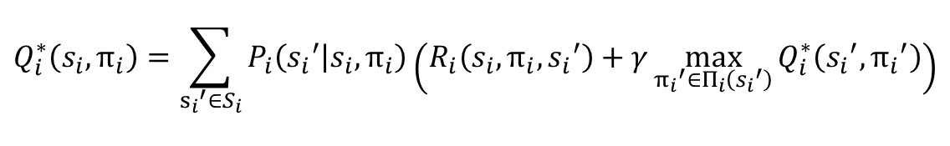



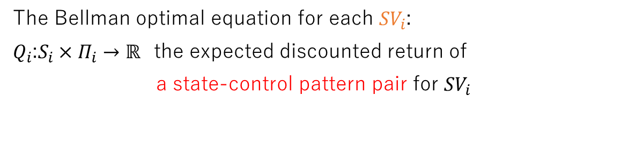











The system model based on Q-learning
$$x$$
The Bellman optimal equation for each ${SV}_{i}$:
$Q_{i}$:$S_{i}×Π_{i}→ℝ$the expected discounted return of
a state-control pattern pair for ${SV}_{i}$
$$AND$$
$$π$$
DES G
$$Q_{i}^{}\left(s_{i},π_{i}\right)$$
$$σ$$
$$Q_{i}^{∗}\left(s_{i},π_{i}\right)=\sum_{{s_{i}}^{′}∈S_{i}}{P_{i}\left({s_{i}}^{′} | s_{i},π_{i}\right)\left(R_{i}\left(s_{i},π_{i},{s_{i}}^{′}\right)+γ\max_{{π_{i}}^{′}∈Π_{i}\left({s_{i}}^{′}\right)}{Q_{i}^{∗}\left({s_{i}}^{′},{π_{i}}^{′}\right)}\right)}$$
$$s_{1}$$
$$π_{1}$$
$$σ_{1}$$
$${SV}_{1}$$
$$M_{1}^{e}$$
$$Q_{i}^{∗}(s_{i},π_{i})=\max_{π_{i}∈Π_{i}(s_{i}) }{Q_{i}^{}\left(s_{i},π_{i}\right)}$$
$${LU}_{1}$$
$$π_{n}$$
･･･
･･･
$$s_{n}$$
Q-learning
$$σ_{n}$$
$${SV}_{N}$$
$$M_{n}^{e}$$
$${LU}_{n}$$
Notes:
・また、SViそれぞれにLearningUnit iがあり、それぞれで学習するということを考えて、SViをMDPで表すモデルを考えます
・SViのMDPは<Si,Πi,Pi,Ri>で表されます
・Siは状態集合
・Πiはそれぞれの状態における制御パターンの集合
・Piは遷移確率
・Riは報酬の期待値の関数
・ただし、PiとRiをLUiは知りません
・ベルマン最適方程式はそれぞれのSViにおけるMDPで、以下のように表される
・QiはSViの状態-制御パターンのペアの割引利得の期待値
・Qi*は前に説明したベルマン最適方程式がそれぞれのSViに対して成立する
・Qi*はQiの最大値であり、最適制御パターンを選び続けたときの割引利得の期待値

Slide 10










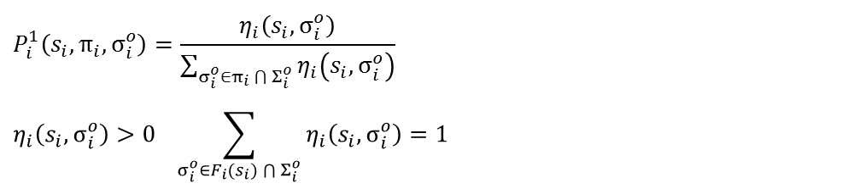

Two assumptions for the system (1/2)
${SV}_{i} \text{selects} π_{i}$:
1.
For each ${SV}_{i}$ , The following equation holds:
$$P_{i}\left({s_{i}}^{′} | s_{i},π_{i}\right)=\sum_{σ_{i}^{o}∈π_{i}\bigcap{Σ_{i}^{o}}}{P_{i}^{1}(s_{i},π_{i},σ_{i}^{o})P_{i}^{2}(s_{i}, σ_{i}^{o},{s_{i}}^{′})}$$
$P_{i}^{1}$:the probability of the occurrence of the observed event $σ_{i}^{o}$ when ${SV}_{i}$ selects $π_{i}$ at $s_{i}$
$P_{i}^{2}$:the probability of the transition from $s_{i}$ to ${s_{i}}^{′}$ by the observed event $σ_{i}^{o}$
The DES G has a parameter $η_{i}\left(s_{i},σ_{i}^{o}\right)$ which indicates a probability of the occurrence of the event $σ_{i}^{o}$ at state $s_{i}$.
$$P_{i}^{1}(s_{i},π_{i},σ_{i}^{o})$$
$$P_{i}^{2}(s_{i}, σ_{i}^{o},{s_{i}}^{′})$$
$${s_{i}}^{′}$$
$$η_{i}\left(s_{i},σ_{i}^{o}\right)$$
$$σ_{i}^{o}$$
$$s_{i}$$
$σ_{i}^{o}∈F_{i}(s_{i})$∩$Σ_{i}^{o}$
$$P_{i}^{1}\left(s_{i},π_{i},σ_{i}^{o}\right)=\frac{η_{i}\left(s_{i},σ_{i}^{o}\right)}{\sum_{σ_{i}^{o}∈π_{i}\bigcap{Σ_{i}^{o}}}{η_{i}\left(s_{i},σ_{i}^{o}\right)}}$$
$$η_{i}\left(s_{i},σ_{i}^{o}\right)>0 \sum_{σ_{i}^{o}∈F_{i}(s_{i})\bigcap{Σ_{i}^{o}}}{η_{i}\left(s_{i},σ_{i}^{o}\right)}=1$$
Banned by $π_{i}$
$$σ_{i}^{o}\text{∉}F_{i}(s_{i})\text{∩}Σ_{i}^{o}$$
Notes:
・ここで、未知となっているPiとRiに2つの仮定を用います
・まず、Piはこの式の通りに分解できるのは、MDPの構造から自明
・Pi1は状態siで制御パターンπiのもとで事象σiが起こる確率、Pi2は状態siから事象σioによって状態si’に遷移する確率なので、右図のように表されます
・そこで、状態siで事象σioが起こる確率を示すパラメータηを用いて、以下のようにPi1の遷移が起こると仮定します
・直感的に、分母部分は事象の生起が許された事象が起こる確率の和であるので、制御パターンによって生起を許された事象の中で、事象σioが起こる確率がPi1となります

Slide 11
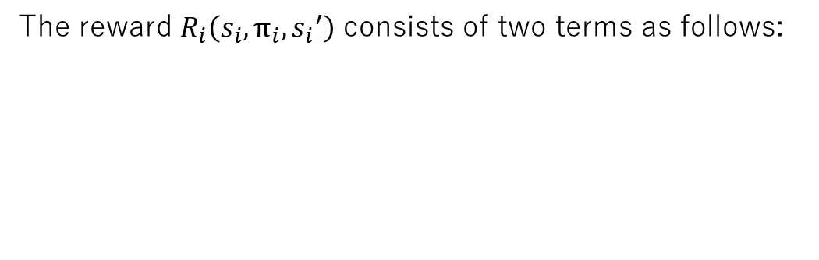




Two assumptions for the system (2/2)
${SV}_{i} \text{selects} π_{i}$:
2.
The reward $R_{i}\left(s_{i},π_{i},{s_{i}}^{′}\right)$ consists of two terms as follows:
$$R_{i}^{1}\left(s_{i},π_{i} \right)$$
$$R_{i}^{2}\left(s_{i}, σ_{i}^{o},{s_{i}}^{′}\right)$$
$${s_{i}}^{′}$$
$$R_{i}\left(s_{i},π_{i},{s_{i}}^{′}\right)=R_{i}^{1}\left(s_{i},π_{i} \right)+R_{i}^{2}\left(s_{i}, σ_{i}^{o},{s_{i}}^{′}\right)$$
$R_{i}^{1}$:the expected reward when ${SV}_{i}$ selects $π_{i}$ at $s_{i}$
→the cost to disable controllable events
$R_{i}^{2}$:the expected reward when ${SV}_{i}$ observes an event $σ_{i}^{o}$
and makes a transition from $s_{i}$ to ${s_{i}}^{′}$
→the costs by the occurrence of the event and
evaluation about task
$$σ_{i}^{o}$$
$$s_{i}$$
$σ_{i}^{o}∈F_{i}(s_{i})$∩$Σ_{i}^{o}$
Banned by $π_{i}$
$$σ_{i}^{o}\text{∉}F_{i}(s_{i})\text{∩}Σ_{i}^{o}$$
Notes:
・次に、報酬RiがRi1とRi2の和で示されると仮定します
・Ri1は状態siで制御パターンπiを選んだ時の報酬なので、直感的には状態siでの事象の生起の許可禁止に対するコストであると読み替えられます
・Ri2は状態siで事象σioが起こった時に状態si’に遷移するときの報酬なので、直感的には遷移に対するコストと読み替えられます

Slide 12
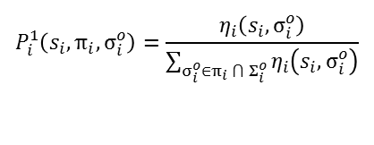

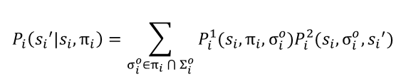
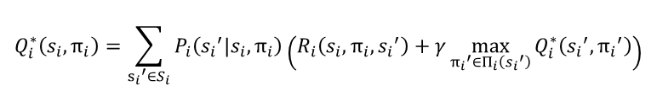
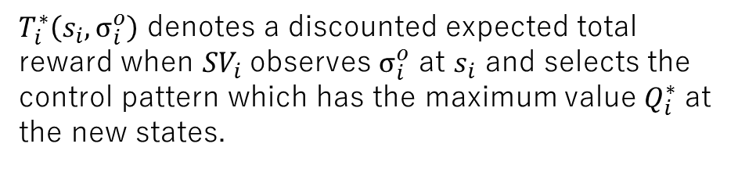

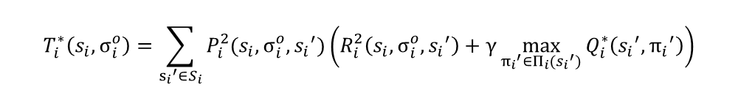
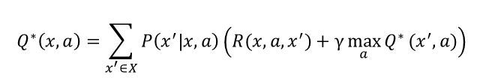
Bellman optimal equation
By using the assumptions and Bellman optimal equation , the following equation is obtained:
Bellman optimal equation
$$Q_{i}^{∗}\left(s_{i},π_{i}\right)=\sum_{{s_{i}}^{′}∈S_{i}}{P_{i}\left({s_{i}}^{′} | s_{i},π_{i}\right)\left(R_{i}\left(s_{i},π_{i},{s_{i}}^{′}\right)+γ\max_{{π_{i}}^{′}∈Π_{i}\left({s_{i}}^{′}\right)}{Q_{i}^{∗}\left({s_{i}}^{′},{π_{i}}^{′}\right)}\right)}$$
$$Q_{i}^{∗}\left(s_{i},π_{i}\right)=R_{i}^{1}\left(s_{i},π_{i} \right)+\sum_{σ_{i}^{o}∈π_{i}\bigcap{Σ_{i}^{o}}}{\frac{η_{i}\left(s_{i},σ_{i}^{o}\right)}{\sum_{σ_{i}^{o}∈π_{i}\bigcap{Σ_{i}^{o}}}{η_{i}\left(s_{i},σ_{i}^{o}\right)}}T_{i}^{∗}\left(s_{i},σ_{i}^{o}\right)}$$
Assumption 1.
$$P_{i}\left({s_{i}}^{′} | s_{i},π_{i}\right)=\sum_{σ_{i}^{o}∈π_{i}\bigcap{Σ_{i}^{o}}}{P_{i}^{1}(s_{i},π_{i},σ_{i}^{o})P_{i}^{2}(s_{i}, σ_{i}^{o},{s_{i}}^{′})}$$
$$T_{i}^{∗}\left(s_{i},σ_{i}^{o}\right)=\sum_{{s_{i}}^{′}∈S_{i}}{P_{i}^{2}(s_{i}, σ_{i}^{o},{s_{i}}^{′})\left(R_{i}^{2}\left(s_{i}, σ_{i}^{o},{s_{i}}^{′}\right)+γ\max_{{π_{i}}^{′}∈Π_{i}({s_{i}}^{′})}{Q_{i}^{∗}\left({s_{i}}^{′},{π_{i}}^{′}\right)}\right)}$$
$$P_{i}^{1}\left(s_{i},π_{i},σ_{i}^{o}\right)=\frac{η_{i}\left(s_{i},σ_{i}^{o}\right)}{\sum_{σ_{i}^{o}∈π_{i}\bigcap{Σ_{i}^{o}}}{η_{i}\left(s_{i},σ_{i}^{o}\right)}}$$
similar to Q-learning
Assumption 2.
$$R\left(s_{i},π_{i},{s_{i}}^{′}\right)=R_{i}^{1}\left(s_{i},π_{i} \right)+R_{i}^{2}\left(s_{i}, σ_{i}^{o},{s_{i}}^{′}\right)$$
$T_{i}^{∗}\left(s_{i},σ_{i}^{o}\right)$ denotes a discounted expected total reward when ${SV}_{i}$ observes $σ_{i}^{o}$ at $s_{i}$ and selects the control pattern which has the maximum value $Q_{i}^{∗}$ at the new states.
$$Q^{∗}\left(x,a\right)=\sum_{x^{′}∈X}{P\left(x^{′} | x,a\right)\left(R(x,a,x^{′})+γ\max_{a}{Q^{∗}}(x^{′},a)\right)}$$
Bellman e.q.
Q-learning
Update
$$Q\left(x,a\right)←Q\left(x,a\right)+α\left[r+γ\max_{a∈A}{Q\left(x^{′},a\right)−Q\left(x,a\right)}\right]$$
Notes:
・今までに述べた右上に書いてあるベルマン最適方程式と2つの仮定を用いて、以下の更新式が導かれます
・ここで、T*の式は右下に書いてあるベルマン最適方程式の形と似た形であるため、Q-learningの更新式に当てはめて考えることができます

Slide 13







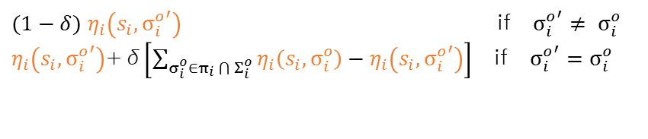
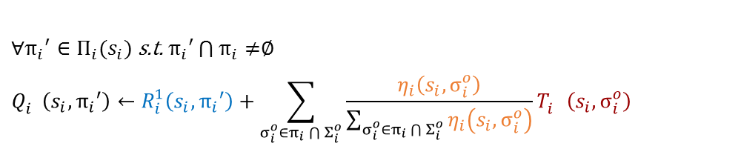


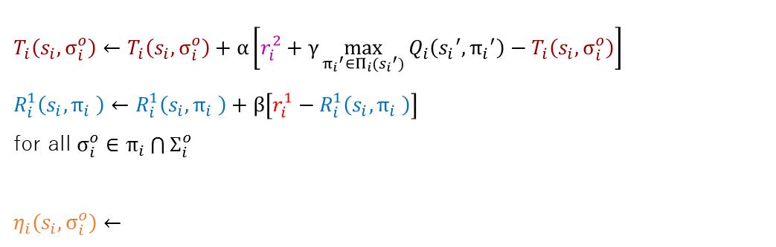


Formulation
$r_{i}^{1}$, $r_{i}^{2}$
Estimating $R_{i}^{1}\left(s_{i},π_{i} \right)$, $η_{i}\left(s_{i},σ_{i}^{o}\right)$and $T_{i}^{}\left(s_{i},σ_{i}^{o}\right)$
${SV}_{i} \text{selects} π_{i}$:
$$T_{i}\left(s_{i},σ_{i}^{o}\right)←T_{i}\left(s_{i},σ_{i}^{o}\right)+α\left[r_{i}^{2}+γ\max_{{π_{i}}^{′}∈Π_{i}({s_{i}}^{′})}{Q_{i}\left({s_{i}}^{′},{π_{i}}^{′}\right)−T_{i}\left(s_{i},σ_{i}^{o}\right)}\right]$$
$$R_{i}^{1}\left(s_{i},π_{i} \right)←R_{i}^{1}\left(s_{i},π_{i} \right)+β\left[r_{i}^{1}−R_{i}^{1}\left(s_{i},π_{i} \right)\right]$$
for all $σ_{i}^{o}∈π_{i}\bigcap{Σ_{i}^{o}}$
$η_{i}\left(s_{i},σ_{i}^{o}\right)←$
$$R_{i}^{2}\left(s_{i}, σ_{i}^{o},{s_{i}}^{′}\right)$$
$$P_{i}^{2}(s_{i}, σ_{i}^{o},{s_{i}}^{′})$$
$$η_{i}\left(s_{i},σ_{i}^{o}\right)$$
$${s_{i}}^{′}$$
$$R_{i}^{1}\left(s_{i},π_{i} \right)$$
$$σ_{i}^{o}$$
$(1−δ)$ $η_{i}\left(s_{i},{σ_{i}^{o}}^{′}\right)$ if ${σ_{i}^{o}}^{′}≠ σ_{i}^{o}$
$η_{i}\left(s_{i},{σ_{i}^{o}}^{′}\right)$+δ$\left[\sum_{σ_{i}^{o}∈π_{i}\bigcap{Σ_{i}^{o}}}{η_{i}\left(s_{i},σ_{i}^{o}\right)}−η_{i}\left(s_{i},{σ_{i}^{o}}^{′}\right)\right]$ if ${σ_{i}^{o}}^{′}=σ_{i}^{o}$
$$s_{i}$$
$σ_{i}^{o}∈F_{i}(s_{i})$∩$Σ_{i}^{o}$
Updating Q values
$∀{π_{i}}^{′}∈Π_{i}(s_{i})$ s.t. ${π_{i}}^{′}\bigcap{π_{i}}≠$∅
$$Q_{i}^{}\left(s_{i},{π_{i}}^{′}\right)←R_{i}^{1}\left(s_{i},{π_{i}}^{′}\right)+\sum_{σ_{i}^{o}∈π_{i}\bigcap{Σ_{i}^{o}}}{\frac{η_{i}\left(s_{i},σ_{i}^{o}\right)}{\sum_{σ_{i}^{o}∈π_{i}\bigcap{Σ_{i}^{o}}}{η_{i}\left(s_{i},σ_{i}^{o}\right)}}T_{i}^{}\left(s_{i},σ_{i}^{o}\right)}$$
Banned by $π_{i}$
$$σ_{i}^{o}\text{∉}F_{i}(s_{i})\text{∩}Σ_{i}^{o}$$
Notes:
・ここで、今までの式をまとめると以下のようになります
・ただし、Q値の更新のために、Ri1とηiが必要になるので、その推定式もここで定義します
・Tiは前ページで述べたとおりの理由で、このように示されます
・Ri1は実際に観測されたri1と推定値のRi1の差分をとって、それに重みをつけたものを加えることで推定します
・ηiは状態siで事象σioが起こる確率なので、観測されなかった事象は上の式で減少、観測された事象は下の式で増加します
・また、Q値更新は、以下の式で更新されます

Slide 14


The proposed algorithm
1.
Initialize $R_{i}^{1}\left(s_{i},π_{i} \right)$, $η_{i}\left(s_{i},σ_{i}^{o}\right)$, $T_{i}^{}\left(s_{i},σ_{i}^{o}\right)$ and $Q_{i}^{}\left(s_{i},π_{i}\right)$ for all ${SV}_{i}$
2.
Repeat until any $s_{i}$ is a terminal state
a.
Initialize a state $s_{i}$←$x_{0}$ for all ${SV}_{i}$
b.
Repeat for each ${SV}_{i}$
ⅰ.
Select a control pattern $π_{i}∈Π_{i}$($s_{i}$) based on the $Q_{i}^{}$values by ${SV}_{i}$
ⅱ.
Observe the occurrence of event $σ_{i}^{o}$ $∈Σ_{i}^{o}$
ⅲ.
Acquire rewards $r_{i}^{1} \text{and} r_{i}^{2}$
ⅳ.
Make a transition $s_{i}$→${s_{i}}^{′}$ in ${SV}_{i}$
ⅴ.
Update $R_{i}^{1}\left(s_{i},π_{i} \right)$, $η_{i}\left(s_{i},σ_{i}^{o}\right)$and $T_{i}^{}\left(s_{i},σ_{i}^{o}\right)$
ⅵ.
Update $Q_{i}^{}\left(s_{i},π_{i}\right)$
ⅶ.
$s_{i}$←${s_{i}}^{′}$
Notes:
アルゴリズムはこの通りです

Slide 15

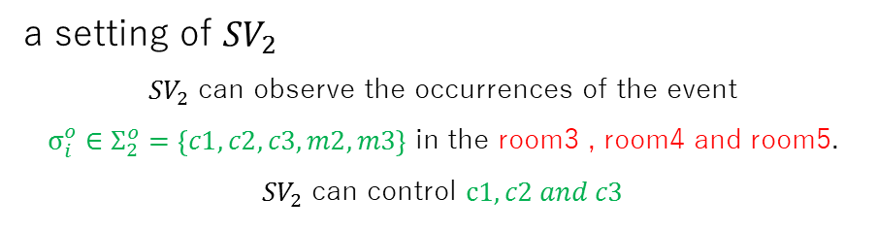
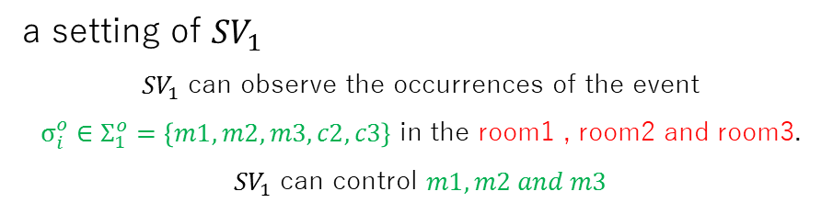

Simulation : Setting (the cat and mouse problem)
a setting of states
A mouse can move in room1 , room2 and room3.
A cat can move in room3 , room4 and room5.
One-way door for mouse
One-way door for cat
a setting of ${SV}_{1}$
${SV}_{1}$ can observe the occurrences of the event
$σ_{i}^{o}∈Σ_{1}^{o}=\left\{m1,m2,m3,c2,c3\right\}$ in the room1 , room2 and room3.
${SV}_{1}$ can control $m1,m2 and m3$
room1
room4
m1
m2
c3
room3
a setting of ${SV}_{2}$
${SV}_{2}$ can observe the occurrences of the event
${σ_{i}^{o}∈Σ}_{2}^{o}=\left\{c1,c2,c3,m2,m3\right\}$ in the room3 , room4 and room5.
${SV}_{2}$ can control $c1,c2 and c3$
c1
room2
m3
c2
room5
Observed by ${SV}_{1}$
Observed by ${SV}_{2}$
This problem’s goal
controlling doors so as not to encounter a cat and a mouse
in the same room simultaneously

Slide 16




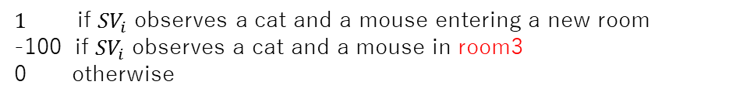
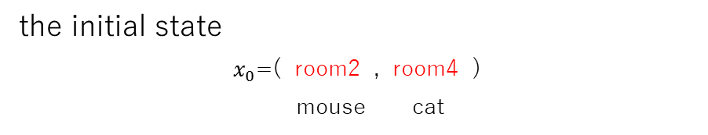

Simulation : Setting (the cat and mouse problem)
the initial state
$x_{0}$=( room2 , room4 )
mouse cat
One-way door for mouse
One-way door for cat
a reward $r_{i}^{1}$ and $r_{i}^{2}$
room1
room4
$r_{i}^{1}$=$−2×$(the number of doors closed by ${SV}_{i}$)
m1
m2
c3
$1$if ${SV}_{i}$ observes a cat and a mouse entering a new room
-100 if ${SV}_{i}$ observes a cat and a mouse in room3
0 otherwise
$r_{i}^{2}$=
room3
observation noise (the normal distribution)
$μ$=(true value) $σ$=0.1
c1
room2
m3
c2
room5
${SV}_{i}$ prefers to leave doors open
if the encounter does not occur.
Observed by ${SV}_{1}$
Observed by ${SV}_{2}$

Slide 17


Simulation : Result
The transition diagram of the learned ${SV}_{1}$
The transition diagram of the learned ${SV}_{2}$
(2,□)
(△,４)
m1
c1
m3
c3
c2
c3
m2
m3
(3,□)
(△,３)
fail
fail
(3,3)
c2
(3,3)
m2
m2
c2
m2
c2
m1
c2
c1
m2
(2,3)
(1,3)
(1,□)
(3,4)
(3,5)
(△,5)
c3
m3
mi : controllable
ci : uncontrollable
mi : uncontrollable
ci : controllable
□ : the unobservable state ( 4 or 5 )
△ : the unobservable state ( 1 or 2 )

Slide 18
Simulation : Result
The transition diagram of the learned ${SV}_{1}$
The transition diagram of the learned ${SV}_{2}$
(2,□)
(△,４)
m1
c1
m3
c3
c2
c3
m2
m3
(3,□)
(△,３)
fail
fail
(3,3)
c2
(3,3)
m2
m2
c2
m2
c2
m1
c2
c1
m2
(2,3)
(1,3)
(1,□)
(3,4)
(3,5)
(△,5)
c3
m3
mi : controllable
ci : uncontrollable
mi : uncontrollable
ci : controllable
□ : the unobservable state ( 4 or 5 )
△ : the unobservable state ( 1 or 2 )

Slide 19
Future Work
We propose a decentralized supervisory control method based on RL such that the control systems satisfy a LTL specifications.
Simulation

Slide 20


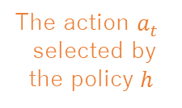
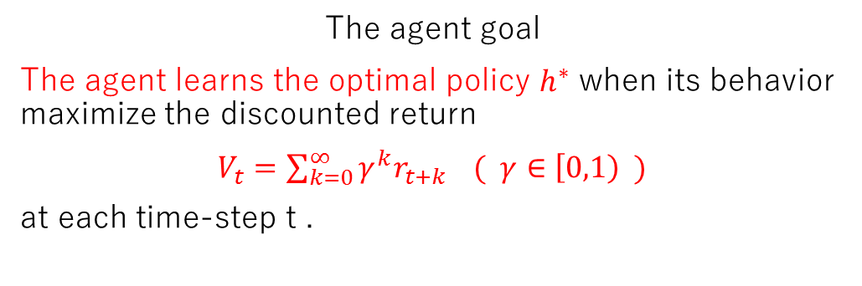
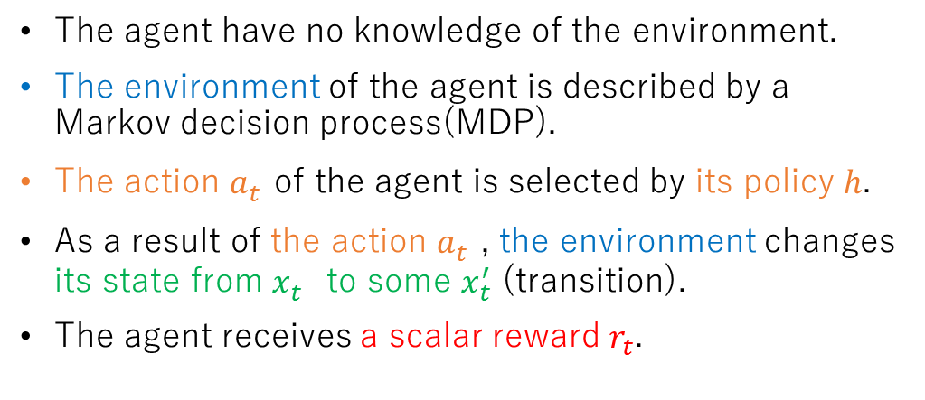


Modeling of RL
The environment
The agent have no knowledge of the environment.
The environment of the agent is described by a Markov decision process(MDP).
The action $a_{t}^{}$of the agent is selected by its policy $h$.
As a result of the action $a_{t}^{}$, the environment changes its state from $x_{t}^{}$ to some $x_{t}^{′}$ (transition).
The agent receives a scalar reward $r_{t}$.
The action $a_{t}^{}$
selected by the policy $h$
The stochastic transition
The reward $r_{t}$
$$x_{t+1}^{′}$$
$$a_{t}^{}$$
$$x_{t}^{}$$
The agent goal
The agent learns the optimal policy $h^{∗}$ when its behavior maximize the discounted return
$V_{t}=\sum_{k=0}^{∞}{γ^{k}r_{t+k}} ( γ∈\left[0,1\right) )$
at each time-step t .
Notes:
・RLでは、agentは環境についての情報を持っていないものを扱う
・環境はMDPで表せられる(右図のような感じ)
・状態xtにおいて、行動atを政策hにより選択
・行動atの結果、環境はxtからxt+1に遷移
・agentはその一連の遷移に対して、報酬rtを受け取る
・以上がMDPであり、RLの目標は以下のような
割引利得Vt(報酬の重み付き和)を各時刻で最大化するような
政策h*を得ることである

Slide 21

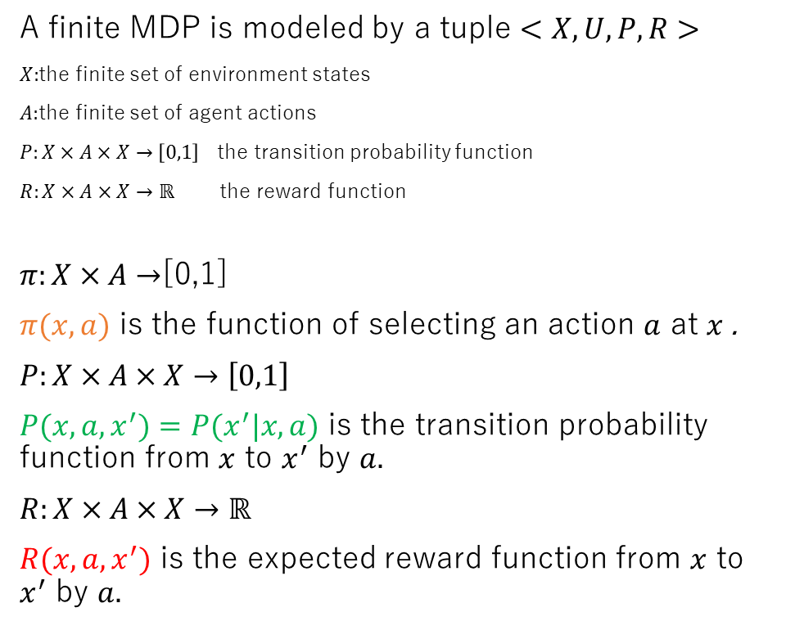

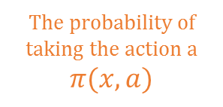
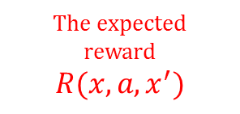
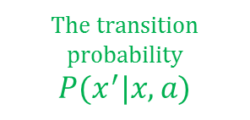

Modeling of RL
A finite MDP is modeled by a tuple $<X,U,P,R>$
$X:$the finite set of environment states
$A:$the finite set of agent actions
$P:X×A×X→\left[0,1\right]$ the transition probability function
$R:X×A×X→ℝ$ the reward function
$π:X×A→$[0,1]
$π(x,a)$ is the function of selecting an action $a$ at $x$.
$P:X×A×X→\left[0,1\right]$
$P(x,a,x^{′})=P(x^{′}|x,a)$ is the transition probability function from $x$ to $x^{′}$ by $a.$
$R:X×A×X→ℝ$
$R(x,a,x^{′})$ is the expected reward function from $x$ to $x^{′}$ by $a.$
The transition probability
$$P(x^{′}|x,a)$$
The expected
reward
$$R(x,a,x^{′})$$
The probability of
taking the action a
$$π(x,a)$$
$$x^{′}$$
$$a$$
$$x$$
Notes:
・RLを数式モデルに落とし込む
・大文字が集合または関数、小文字が要素
・MDPは<X,U,P,R>のタプルで記述される
・X：状態集合
・A：行動集合
・π：状態xで行動aを選択する確率を示す関数
・P：状態xで行動aを選択したときに、状態x’になる確率を示す遷移関数
x’の条件付き確率になる
・R：状態xで行動aを選択して状態x’になったときの報酬の期待値を得る関数

Slide 22

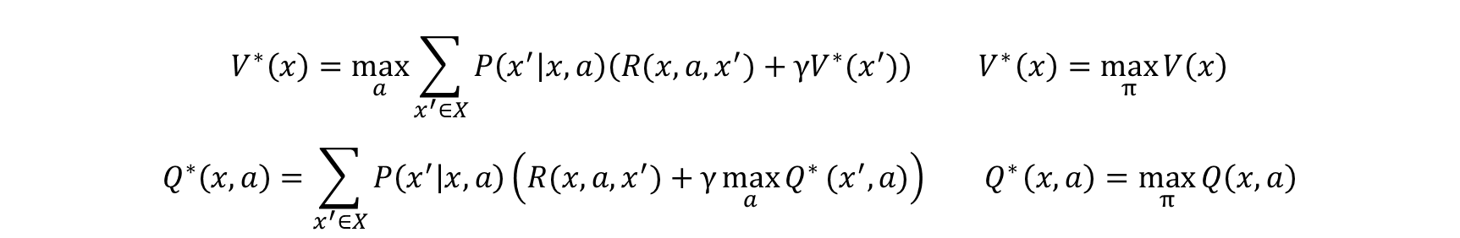
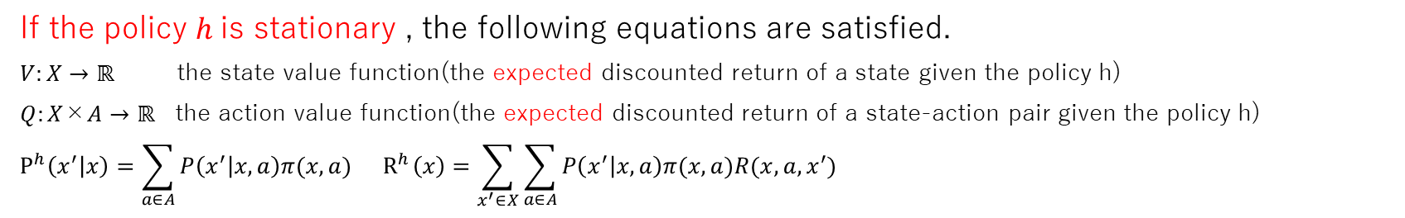

The Bellman optimality equation
If the policy $h$is stationary , the following equations are satisfied.
$V:X→ℝ$ the state value function(the expected discounted return of a state given the policy h)
$Q:X\text{×}A→ℝ$ the action value function(the expected discounted return of a state-action pair given the policy h)
$$P^{h}\left(x^{′} | x\right)=\sum_{a∈A}{P\left(x^{′} | x,a\right)π(x,a) }{ R}^{h}\left(x\right)=\sum_{x^{′}∈X}{\sum_{a∈A}{P\left(x^{′} | x,a\right)π(x,a)R(x,a,x^{′}) }}$$
$$V\left(x\right)=R\left(x\right)+γ\left\{\sum_{x^{′}∈X}{P\left(x^{′} | x\right)V(x^{′})}\right\}$$
The Bellman optimality equation
$$V^{∗}\left(x\right)=\max_{a}\sum_{x^{′}∈X}{P\left(x^{′} | x,a\right)\left(R(x,a,x^{′})+γV^{∗}(x^{′})\right)}{ V}^{∗}\left(x\right)=\max_{π}{V\left(x\right)}$$
$$Q^{∗}\left(x,a\right)=\sum_{x^{′}∈X}{P\left(x^{′} | x,a\right)\left(R(x,a,x^{′})+γ\max_{a}{Q^{∗}}(x^{′},a)\right)}{ Q}^{∗}\left(x,a\right)=\max_{π}{Q\left(x,a\right)}$$
$$V\left(x\right)=R\left(x\right)+γ\left\{\sum_{x^{′}∈X}{P\left(x^{′} | x\right)V(x^{′})}\right\}$$
Notes:
・今まではhは時間によって変化してもよかったが、ここからはhは時間により不変(定常)であるとする
・状態価値関数Vは、定常政策hのもとでのその状態における割引利得の期待値を示す
・行動価値関数Q、いわゆるQ値と呼ばれるものは、定常政策hのもとでのその状態と選んだ行動のペアにおける割引利得の期待値を示す
・PhとRhは定常政策ではこのように示される
・定常政策hにおいて、割引利得の式を動的計画法の考え方を用いて変形していくと、ベルマン最適方程式でV*とQ*が以上のように示される

Slide 23



Q-learning
$Q$-$learning$ is a learning algorithm of estimating$Q^{∗}\left(x,a\right)$.
Theorem
When the agent gets $Q\left(x,a\right)$ in the policy $h$, if the following inequality is satisfied , $h^{′}$ is better than $h.$
$$R^{h^{′}}\left(x\right)+γ\sum_{x^{′}∈X}{P^{h^{′}}\left(x^{′} | x \right)}Q\left(x,a\right)−Q\left(x,a\right)>0$$
New Q value
$Q$-$learning$algorithm
Initialize $Q\left(x,a\right)$ for each state-action pair and repeat the following steps.
Observe state $x$ and decide $a∈\arg{\max_{a}{Q\left(x,a\right)}}$.
Acquire reward r and observe state transition to $x^{′}$
Update $Q\left(x,a\right)$ : $Q\left(x,a\right)←Q\left(x,a\right)+α\left[r+γ\max_{a∈A}{Q\left(x^{′},a\right)−Q\left(x,a\right)}\right]$ ($α∈(0,1]$:the learning rate)
t←t+1
Notes:
・ここで、ベルマン最適方程式を直接解くことでQ*を得るのではなく、Q値を報酬rを用いて少しずつ更新していくことで、Q*の推定値を得るというアルゴリズムであるQ-learningを紹介します
・まず、定理として、政策hがh’に変わったとき、以下の式が成立すれば、h’はhより良い政策であるといえます
・直感的には、第一項と第二項が新しいQ値になるようなものであり、こちらのほうがよいQ値である、ということを示しているような感じです
・この定理の考え方を用いて、Q-learningは以下のアルゴリズムで示されます
・まず、状態xで行動aをQ値を最大にするようなaのもとで選択
・報酬rを得て、x’に状態遷移
・Q値を更新、αの後ろの項は、x’におけるQ値の最大値-xにおけるQ値という式によって、もし次のQ値のほうが大きくなるようなときはxにおけるQ値を大きくし、次のQ値のほうが小さくなるようなときはxにおけるQ値を小さくするような感じです
・これを繰り返すことで、状態xではQ値が最大になる行動aをとることが最適な政策h*になる

Slide 24


Supervisory control
Reference
Tatsushi YAMASAKI and Toshimitsu USHIO ,Members,”Decentralized Supervisory Control of Discrete Event Systems Based on Reinforcement Learning”,IEICE TRANS.FUNDAMENTALS,VOL.E88-A,NO.11 NOVEMBER 2005
Supervisors assign a control pattern$π$ which enables or prohibits some controllable events so that a given specification is satisfied.
controllable events
Supervisors don’t cause a controllable event directly.(The environment cause a controllable event.)
a control pattern $π$
enable
Supervisors
can’t assign
prohibit
uncontrollable event
Notes:
・スーパーバイザとは、与えられた制御仕様を満足するような可制御事象を許可または禁止するような制御パターンπを割り当てるような制御のことです
・ただし、事象の生起の許可禁止をするだけなので、生起の許可をした事象のうちどの事象が選ばれるかは、環境が決定するということになります

